Slide 1

Lecture 25
P vs NP

Slide 2
(1)说明什么是好算法，什么是坏算法。
多项式时间算法是好算法，指数时间算法叫坏算法。
(2)许多问题设计不出多项式时间求解算法，也有很多问题能找到多项式算法，以前的算法绝大多数都是多项式时间的。告诉人们正面的东西。
(3)企图把问题分类，能否分为两类，一类可以设计多项式时间算法，另一类不能设计多项式时间算法。
前人建立了一种模型，说明问题很难，怎样说明。也是多年思考认识的结果。

Slide 3









例子：先讲问题，这些问题找不到多项式时间算法。
实例：布尔变量集合：U={u₁, u₂, u₃, u₄, u₅}，
C = {{ }, { }, { }, { }}
询问：是否存在真值指派，
使( ) ∧ ( ) ∧ ( ) ∧ ( ) = 1
布尔变量字母: u_{i}, ,
项(Clause):C₁={ }, …, C_{m}={ }
u₂,u₃,u₅
应用背景：硬件测试，软件测试，知识库表达，推理

Slide 4

SAT问题一般描述：
实例：布尔变量集合：U={u₁,u₂,…,u_{n}}，项集合C={c₁, c₂, …, c_{m}}，
c_{k}={y_{k1},y_{k2},…,y_{kt}}, y_{kj}∈{u₁,u₂,…,u_{n}, }.
询问：是否存在U的真值指派，使c₁∧c₂∧…∧c_{m}=1，就是为真(T)，
c_{k}=y_{k1}∨y_{k2}∨…∨y_{kt}
在人工智能的搜索求解中，推理规则均采用合取范式表示。
芯片测试，测试条件都表示为逻辑表达式。
Satisfiability Problem
不需要求出解来，只需要判定是或否。

Slide 5
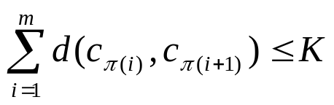
TSP问题：货郎问题
实例：城市集合：C = {c₁,c₂,…,c_{m}}, d(c_{i}, c_{j}) ∈ Z⁺，c_{i}, c_{j}∈C，正整数K.
询问：是否存在城市排列⟨ c_{π(1)},c_{π(2)},…,c_{π(m)}⟩，使
Hamilton回路问题：
实例：无向简单图G = (V, E)，|V| = n。
询问：是否存在V的顶点排列v_{π(1)}, v_{π(2)}, …, v_{π(n)}，使(v_{π(i)},v_{π(i+1)})∈E(G), i=1,…,n，v_{π(n+1)}=v_{π(1)}。
上述三个问题均是询问解的存在性，判断是否具有满足条件的解。
这三个问题都找不到多项式时间算法，但都能找到指数时间算法。
什么是多项式时间？什么是指数时间？
输入长度：问题实例的规模。

Slide 6
问题的算法时间复杂性有很多，什么样的好呢？
每秒1百万次/运算速度
T(n) | 问题输入长度n
 | 10 | 20 | 30 | 40 | 50 | 60
n | 0.00001 | 0.00002 | 0.00003 | 0.00004 | 0.00005 | 0.00006
n² | 0.0001 | 0.0004 | 0.0009 | 0.0016 | 0.0025 | 0.0036
n³ | 0.001 | 0.008 | 0.027 | 0.064 | 0.125 | 0.216
n⁵ | 10.1 | 320 | 1243 | 1.7分 | 25.2分 | 130分
2^{n} | 0.001 | 1 | 17.9分 | 12.7天 | 35.7年 | 366世纪
3^{n} | 0.059 | 58分 | 6.5年 | 3855世纪
表说明多项式时间复杂度与指数时间复杂度，区别大。
主要是增长速度区别。

Slide 7
多项式时间算法是好算法，指数时间算法是坏算法。
这样的定义未必绝对合理，很多人接受。
从头所起，从定义图灵机开始。

Slide 8
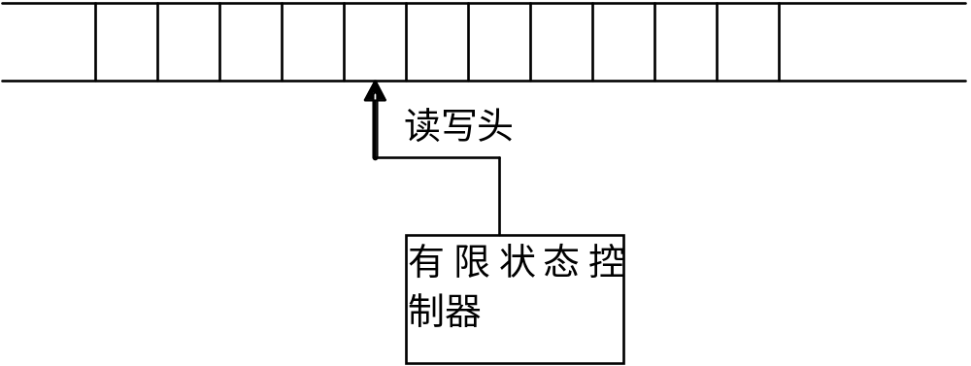
§3.2确定型图灵机与P类
前面定义的时间复杂度概念还比较模糊，模糊就解决不了问题。下面要说明什么是多项式时间可以求解的问题，实际要定义多项式时间复杂度，什么是时间复杂度，什么是空间复杂度，重新精确定义。自圆其说，说明自然界中的问题，解决问题。
英文名字：DTM
(1)一个硬壳

Slide 9
q1
qy
q0
存储带：一个方格存一个符号；
读写头在那里，可以左右移动，一次移动一个方格。状态控制器可以读写带方格中的内容；
(2)硬壳中放入数据；
带上放的符号：有限个，其中包括空白符号b，
Γ=Σ∪{b}，Σ是输入符号集合。符号有限个，不能无限多个。
(3)有限个状态；状态个数不随问题实例长度变化而变化。
Q ={q₀, q₁, q₂, …, q_{y}, q_{n}}，q₀：起始状态，q_{y}, q_{n}都是停机状态，q_{y}表示停机时回答yes，q_{n}表示停机时回答no。q_{f}={q_{y}, q_{n}}

Slide 10



(4)状态转换规则。
什么是状态，三要素表示DTM状态：
(1)q;
(2)读写头指向位置;
(3)带符号s，现在不关心读写头位置，只关心读写头指定带方格的符号。在造计算机时，有一个地址寄存器。
状态转换规则就是程序：
(Q-{q_{f}})×Γ→Q×Γ×Δ：这是一个映射，程序语句，怎么改变状态。
δ(q_{i}, s_{i})→( )：
含义，当前状态q_{i}，当前读写头所指方格中的符号s_{i}，则下一个状态 ， 将带方格中的符号修改为 ，读写头移动一个位置：Δ = {L, R, S}
程序实际就是状态转换规则：初始状态q₀，按照程序转换状态，到结束时状态q_{f}，回答yes或no。

Slide 11
我们编的程序就是告诉计算机怎样改变状态。真正实现计算机，还有很多工作，怎样用语言的形式描述状态转换规则。哪些硬件，哪些软件，电子计算机怎样实现。
经过多层翻译，到达计算机最底层，就是状态改变。
例子：利用Turing机判断正整数的奇偶性。
(1)Γ={0,1,b}；(2)Q={q₀, q₁, q₂, q_{y}, q_{n}}
(3)状态转换规则如下：想法，找到最后一位，判断0或1
Q | 0 | 1 | b
q₀ | (q₀,0,r) | (q₀,1,r) | (q₁,b,l)
q₁ | (q₂,0,s) | (q₂,1,s) | (q₂,b,s)
q₂ | (q_{y},0,s) | (q_{n},1,s) | (q₂,b,s)
以下是输入的带符号，输入数据，实例，

Slide 12
Q | 0 | 1 | b
q₀ | (q₀,0,r) | (q₀,1,r) | (q₁,b,l)
q₁ | (q₂,0,s) | (q₂,1,s) | (q₂,b,s)
q₂ | (q_{y},0,s) | (q_{n},1,s) | (q₂,b,s)
以下是输入的带符号，输入数据，实例，
b | b | 1 | 0 | 1 | 0 | b | b | b | b
-2 | -1 | 0 | 1 | 2 | 3 | 4 | 5 | 6 | 7
(1)q₀,1,r---q₀,0读写头位置1;
(2)q₀,0,r---q₀,1读写头位置2
(3)q₀,1,r---q₀,0读写头位置3;
(4)q₀,0,r---q₀,b读写头位置4；
(5)q₀,b,l---q₁,0读写头位置3;
(6)q₁,0,s---q₂,0读写头位置3
q₀
q₁
q₂

Slide 13
找到最后一位，判断0/1，确定奇偶性。
定义3.1：把问题π的任意实例I输入给DTM，都能经过DTM有限步计算到达停机状态q_{f}∈{q_{y}, q_{n}}，则称问题π是确定turing可计算的，否则称为确定turing不可计算的。有的问题不可计算。不是所有问题都可以DTM计算。
这里只关心可计算的，不可计算的问题咱不管。
前面的Sat问题，TSP问题，Hamilton回路问题都是DTM可计算的。
团问题：
实例：无向图G = (V, E)，正整数J∈ Z⁺，
询问：是否存在G的一个完全子图G’, |V(G’)| ≥ J？
输入数据格式认为是一种语言，规则当然是语言

Slide 14
问题的描述：用一个三元组合表示，<Σ,L,φ>
描述问题的符号集合，Σ
形式化描述实例，输入数据的格式是什么，L，
也称为一种语言。
在计算机上描述为符号串，abcda,fxcder,gtv
那不就是语言吗？
L也可以认为是符号串集合。
针对任意一个输入I ∈ L，回答是什么？
φ(I) ∈ {yes, no}
实例有了以后，就有答案了，解也就有了,
回答yes的解可能多个。每个实例对应一个确定的答案。
实质上，φ(I)函数就描述问题的询问

Slide 15
定义3.2：
问题<Σ,L,φ>是用某个DTM程序可解的，
任意实例I∈L，只要I写在带上，
从q₀状态开始执行，总可经过有限步计算停机，
且在带上保留着该问题的解答φ(I)∈{yes,no}。
所用的状态数为计算的时间复杂度：T_{M}(I)。
计算中所占用的带方格数为空间复杂度S_{M}(I)。
但是前面我们经常用T(n)，而不去考虑T(I),
用某个实例的时间复杂性不能肯定客观地说明算法好坏。
只看一个实例的时间没法表达算法解决问题的好坏，
所以还是要看T(n)。这里n表示实例规模。

Slide 16
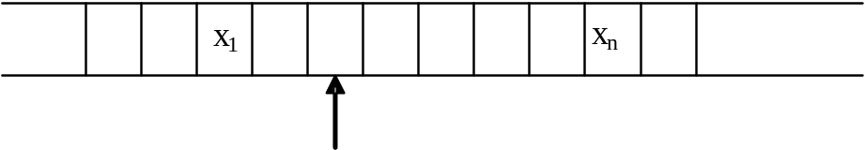
T_{M}(I)：M解决I的时间复杂性。有问题π，有程序M。
把M看作一个算法或一个程序。
L(n)={I|I∈L, |I|=n}，实例集合，长度为n的语言集合。
问题规模怎么描述，就是实例所占用的带方格数。
T_{M}(n)=max{TM(I)|I∈L(n)}，问题输入长度为n时的时间复杂度。
S_{M}(n)=max{SM(I)|I∈L(n)}，问题输入长度为n时的空间复杂度。
这样的定义是客观的，
所有长度为n的实例中，计算时间最长的那个实例的时间复杂性定义为T(n)。
本质上，T_{M}(n)也是几乎不可能精确得到的，往往只能得到T_{M}(n)的一个(上)界。

Slide 17
定义3.4:多项式时间可解的：存在多项式函数P(n)，
使T_{M}(n)≤P(n)。
则称问题π是多项式时间可计算的。
P类问题------DTM多项式时间可计算的。
在计算机上多项式时间算法，等价于DTM多项式时间程序。
§3.3非确定图灵机与NP类
先考虑多项式时间可验证的问题，那就要先定义这种问题。
Rabin与Scott两位科学家发明了这种非确定型计算

Slide 18




素数分解问题：
实例：大整数n
询问：是否存在两个(素)数p₁, p₂，使得：p₁*p₂=n?
密码学上十分重要的问题。验证容易，求解难。
货郎判定问题，团问题都是这样，Hamilton回路问题。
Sat问题：
实例: U = {u₁,u₂,u₃,u₄,u₅},
C₁ = {u₁,u₂, }
C₂={u₂, ,u₅}
C₃={ ,u₃, }
C₄={u₂,u₃,u₅}
询问：是否存在U的真值指派使C中的项均满足。
解释何谓满足，就是使项对应布尔表达式取值为1。

Slide 19
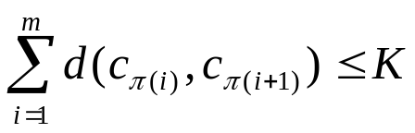
TSP问题：
实例：城市集合：C={c₁,c₂,…,c_{m}},d(c_{i},c_{j})∈Z⁺，c_{i},c_{j}∈C，
正整数K.
询问：是否存在城市排列c_{π(1)}c_{π(2)}…c_{π(m)}，使
d(i,j)
Hamilton回路问题：
实例：无向简单图G = (V, E)，|V| = n。
询问：是否存在定点排列v_{π(1)}, v_{π(2)}, …, v_{π(n)}，
使(v_{π(i)},v_{π(i+1)})∈E(G), i=1,…,n-1，(v_{π(n)},v_{π(1)}) ∈ E(G)。
团问题：
实例：无向图G = (V, E)，正整数J∈ Z⁺，
询问：是否存在G的一个完全子图G’, |V(G’)| ≥ J？
输入数据格式认为是一种语言，规则当然是语言
验证容易求解难。五个问题都是多项式时间可验证的。

Slide 20
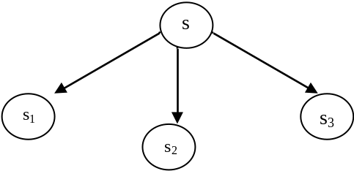
一个状态的下一个状态是好几个状态中的某一个，具体哪个状态，程序本身不能决定。因此有一棵状态树，状态树中有一个分支可到达Yes态，则M的计算结果就是Yes。
所以给出NTM模型如下：给DTM强加另外一种超人的能力。
现在讲述的NTM并不是Rabin的NTM，等价？变成另外一种描述方式。
(1)硬壳：

Slide 21
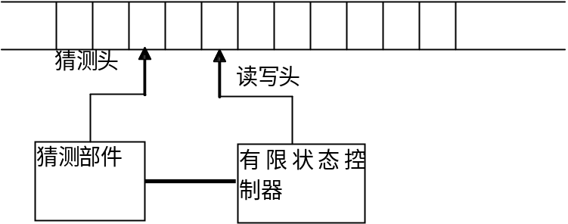
(2)机器的符号，Γ=Σ∪{b}
(3)状态集合：Q={q₀,q₁,q₂,…,q_{f}}，q_{f}∈{q_{y},q_{n}}
(4)NTM的工作分两个阶段，猜测阶段和验证阶段
猜测：猜测部件写在读写带上一些符号。
(5)状态转换函数：在验证阶段执行的程序
(q_{i},s_{i})→(q_{i’},s_{i’},Δ)
哪一个状态，哪一个符号，怎么移动，NTM的执行过程与DTM相同，
但是为什么是非确定的，因为中间有符号s_{i}是由猜测部件猜测的，
NTM动作依赖于s_{i}，当然是非确定的。

Slide 22
解释什么是NTM，
(1)实际就是验证机器，由猜测部件猜测最好的符号串，
然后状态控制器根据符号去执行最好的动作。求出最优解。
根据猜测部件求出的解回答结果。
(2)猜测部件猜测正确，则我们只需要编验证程序就可以。
猜测部件猜测错了，就不能保证最后回答对了。
(3)猜测部件应该能够保证，若是就能猜出来。
因此猜测部件到底有什么样的猜测能力？可以想象。
(4)Sat问题若猜测部件给定一个解，能否编一个程序验证是否满足？
能否编一个程序对任意猜测的解去验证是否满足？
当然能，这有什么不确定的地方？
因为不知道猜测什么解，所以下一步不确定。
问题是猜测部件有多大能力。可以认为猜测解。

Slide 23
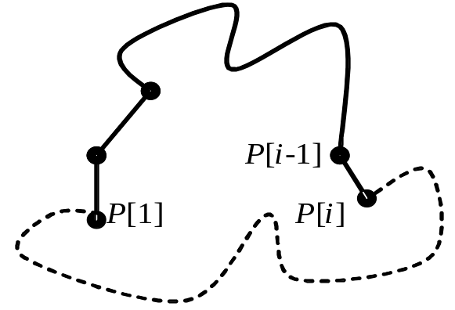
v[1],…,v[m]：所有图的点
(1)Guess(x[1∼m])
(2)P[1]=x[1];P[2]=…=P[m]=∅;L=0.
For i= 2 To m step 1 do
If x[i]∈{P[1],…,P[i-1]} return error
If x[i]=v[1]
{L=L+d(P[i-1],v[1])；P[i]=v[1]}
If x[i]=v[2]
{ L=L+d(P[i-1],v[2])；P[i]=v[2]}
…
If x[i]=v[m]
{L=L+d(P[i-1],v[m])；P[i]=v[m]}
End for
If L≤K return YES else return NO.

Slide 24
定义3.5：NTM可解，π = <Σ, L, φ>给定，
任意I∈L, NTM总可在有限步停机，给出正确答案，
则称π是NTM可解的，或NTM可计算的。
定义3.6：
时空复杂度。还是要考虑S(n),T(n)
T_{NTM}(I):解答实例I的步骤数目。
L(n)={I|I∈L,φ(I)=1,|I|=n}，回答是的长度为n的实例集合。
T_{NTM}(n)=max{T_{NTM}(I)|I∈L(n)}
S_{NTM}(n)=max{SNTM(I)|I∈L(n)}
时间复杂度只算执行人编的程序的时间，猜测时间不算。

Slide 25
定义3.7：NP类问题π，
存在解答π的一个验证程序M，T_{NTM}(n)≤P(n)。
问题类。NTM多项式时间可解的问题π。
验证时间是多项式的就是NTM多项式时间可解的。
是否可以编个程序，解答SAT问题，解答Hamilton回路问题。
说明：
P类，NP类，多项式时间可验证的问题类NP类。
P⊆NP
定理3.1：NP类的问题，均可用DTM在T(n)=O(2^{P(n)})时间内求解。
存在P(n)。
简单说明怎样为什么。因为解的长度为q(n)：x₁,x₂,…,x_{q(n)}
每个符号有|Γ|种选择，
不让猜测部件猜了，把所有可能的解都举出来，每个都验证，
因为一次验证多项式时间：q(n),解的长度不会超过q(n)，
总时间复杂度不超过：|Γ|^{q(n)}=2^{P(n)}

Slide 26
§3.4多项式变换与NPC类
前面的东西没法证明TSP问题不存在多项式时间复杂度。
举例子，很多人花费大量时间企图证明TSP问题不存在多项式算法，
但是都没有证出来。
求解问题时想到用变换。实际上求解问题用变换效果并不好。
但是可以用变换证明问题的计算难度。
用一个问题的语言描述另一个问题，任何一个实例都行方可。
把一个问题转换为另一个问题解决。
用π₁的语言描述π₂，若π₁存在多项式算法，则π₂也存在多项式算法。

Slide 27
x₁₁ | x₁₂ | x₁₃ |  |  |  |  |  |  |  |  |  |  |  |  | x_{1n}
x₂₁ | x₂₂ | 1 |  |  |  |  |  |  |  |  |  |  |  |  | x_{2n}
 |  |  |  | 1
 |  |  |  |  |  | 1
 |  |  |  |  |  |  |  | 1
 |  |  |  |  |  |  |  |  |  | 1
 |  |  |  |  |  |  |  |  |  |  |  | 1
 |  |  |  |  |  |  | 1
 |  |  |  |  |  |  |  |  |  |  |  |  |  |  | 1
 |  |  |  |  |  |  |  | 1
1
 |  |  |  |  | 1
 | 1
 |  |  |  |  |  |  |  | 1
 |  |  |  |  |  |  |  |  |  |  | 1
x_{n1} |  |  |  |  |  |  |  |  |  |  |  |  |  |  | x_{nn}
举个例子：
sat,n皇后问题

Slide 28

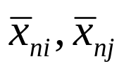
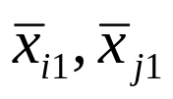

第一行：{x₁₁,…,x_{1n}},{ }
(i≠j,1≤i,j≤n)
…
第n行：{x_{n1},…,x_{nn}},{ }
(i≠j,1≤i,j≤n)
第1列：{x₁₁,…,x_{n1}},{ }
(i≠j,1≤i,j≤n)
…
第n列：{x_{n1},…,x_{nn}},{ }(i≠j,1≤i,j≤n)
加上斜线：大家写完。

Slide 29

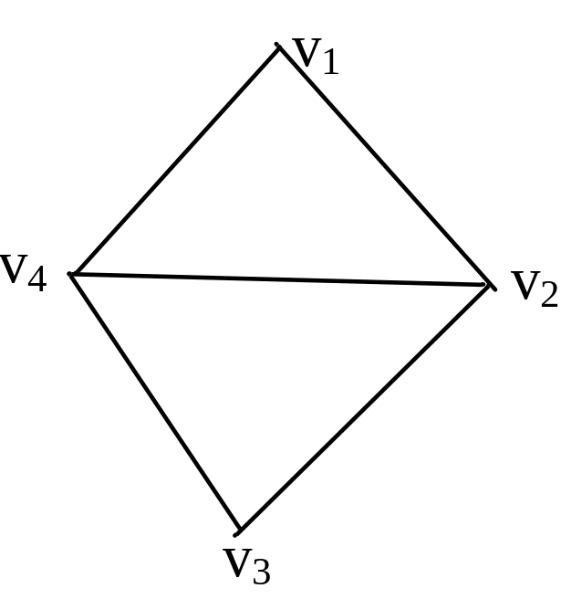
每列只有一个取1：
每个斜线只有一个取1。
项个数，不超过
时间复杂度O(n³)
x₁₁ x₁₂ x₁₃ x₁₄
x₂₁ x₂₂ x₂₃ x₂₄
x₃₁ x₃₂ x₃₃ x₃₄
x₄₁ x₄₂ x₄₃ x₄₄

Slide 30
x₁₁ x₁₂ x₁₃ x₁₄
x₂₁ x₂₂ x₂₃ x₂₄
x₃₁ x₃₂ x₃₃ x₃₄
x₄₁ x₄₂ x₄₃ x₄₄
1 0 0 0
0 0 0 1
0 0 1 0
0 1 0 0

Slide 31






用y_{ij}表示边(i,j)是否存在
y₁₁ y₁₂ y₁₃ y₁₄
y₂₁ y₂₂ y₂₃ y₂₄
y₃₁ y₃₂ y₃₃ y₃₄
y₄₁ y₄₂ y₄₃ y₄₄
(1) x_{i1},x_{i2},x_{i3},x_{i4}中有且只有一个1
{x_{i1},x_{i2},x_{i3},x_{i4}} ，(k≠j)
(2) x_{1j},x_{2j},x_{3j},x_{4j}中有且只有一个1
{x_{1j},x_{2j},x_{3j},x_{4j}} ，(k≠l)
(3)第一个顶点v_{j}，第二个顶点v_{k},则v_{j}和v_{k}之间必须有一条边
(4)第2个顶点v_{j}，第3个顶点v_{k},则v_{j}和v_{k}之间必须有一条边
(5)第3个顶点v_{j}，第4个顶点v_{k},则v_{j}和v_{k}之间必须有一条边
(6)第4个顶点v_{j}，第1个顶点v_{k},则v_{j}和v_{k}之间必须有一条边

Slide 32
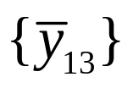
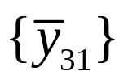
(3)第一个顶点v_{j}，第二个顶点v_{k},则v_{j}和v_{k}之间必须有一条边,k≠j
有24个项，2*3*4=12
n个顶点，则有2n(n-1)个项
(7){y₁₂}, {y₂₁}, {y₁₄}, {y₄₁}, {y₂₃}, {y₃₂}, {y₂₄},{y₄₂},{y₃₄},{y₄₃}

Slide 33
多项式变换定义：
希望将π₁变为π₂，若π₂多项式时间可解，则π₁也多项式时间可解。
π₁=<Σ₁,L₁,φ₁>；π₂=<Σ₂,L₂,φ₂>
变换f：Σ₁*→Σ₂*，I∈L₁，f(I)∈L₂，φ₁(I)=φ₂(f(I))
f变换可以在p(|I|=n)时间内计算完成。
则f称为由π₁到π₂的多项式规约。
前面定义NP问题的时间复杂度时，
只关心那些回答是的实例的时间复杂度。
若π₁可以多项式归约到π₂，则若π₂存在多项式算法，
则π₁也有多项式算法。
前面的多项式规约进一步修改如下：
π₁=<Σ₁,L₁,φ₁>；π₂=<Σ₂,L₂,φ₂>

Slide 34
π₁=<Σ₁,L₁,φ₁>；π₂=<Σ₂,L₂,φ₂>
变换f：Σ₁*→Σ₂*，I∈L₁，f(I)∈L₂，
φ₁(I)=1←→φ₂(f(I))=1
将问题π₁转换为π₂问题，则如果问题π₂有多项式算法，则问题π₁有多项式算法。

Slide 35
π₁变换到π₂，应该满足若π₂存在多项式算法，
则π₁也有多项式算法。
多项式变换的含义：
π₁=<Σ₁,L₁,Φ₁>；π₂=<Σ₂,L₂,Φ₂>
变换f：Σ₁*→ Σ₂*
I∈L₁，f(I)∈L₂，Φ₁(I)=Φ₂(f(I))
f变换可以在p(|I|=n)时间内计算完成。
则f称为由π₁到π₂的多项式规约。Reduction
π₁
π₂
多项式算法
(1)非确定型图灵机与验证机还是不同的，
多项式时间可验证的问题被定义为NP问题。
(2)但是有一个结论：一个问题是多项式时间可验证的，
当且仅当它是非确定型图灵机多项式时间可计算的。
(3)Rabin与Scott两个人最先在IBM做的工作。
定义了非确定型计算，也就有了非确定型图灵机。

Slide 36
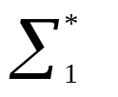
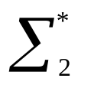
希望：
若π₁可以多项式归约到π₂，π₂存在多项式算法，
则π₁也有多项式算法。
前面的多项式归约进一步修改如下：
认为与前面的定义等价。只关心那些回答yes的实例了。
π₁
π₁=<Σ₁,L₁,φ₁>；π₂= <Σ₂,L₂,φ₂>
变换f：
→
(1)I∈L₁，f(I)∈L₂，
(2)φ₁(I)=1←→φ₂(f(I))=1，充分必要的。
I∈Y(π₁)←→f(I)∈Y(π₂)。不关心回答No的实例。
实际前面NTM定义中就只关心回答Yes的实例。
(3)f变换可以在p(|I|=n)时间内计算完成。
π₂

Slide 37
*P问题可以在多项式时间回答是或否。
*NP问题只能在多项式时间回答是。
实际上，只定义那些回答Yes的实例能够多项式式时间验证
就足以达到我们所要求的目的。
不关心回答no的实例。以后证明都用此定义。
*π₁变换为π₂，当然希望π₂是多项式时间可计算的。
引理3.1：若π₁∝π₂，π₂∈P，则π₁∈P。
注意一点，当多项式可解时，
否的实例也能在多项式时间回答。
证明：回答是的实例能够变换，回答否的实例也能够变换。
当π₂∈P时，是和否都能多项式时间回答。
当然π₁实例回答是和否也能多项式时间回答
下面又要回忆前面的内容了！
I∈Y(π)
yes
I
f(I)
Alg
no
I∈N(π)

Slide 38
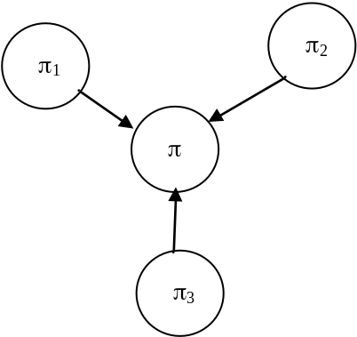
该说明什么是NP-Complete问题了。
定义：若有一个特殊NP问题π，
任意一个NP问题均可多项式规约到该问题，
则该问题非常特殊，称为NP-Complete问题。
π要求是NP类问题。
若NP-Complete问题可以多项式时间解决，
则其他所有NP问题都可以在多项式时间解决。
所有NP问题都能多项式时间可解，这件事其实很大的重任。
几乎不可能的，所以NP-C问题多项式时间可解，
也是不可能的。
解释：如果NP-C行，
什么鸟都行！

Slide 39
(1)首先要搞清楚，
现在我们研究的问题是多项式时间可验证的问题类，
最后只需要回答是和否即可以。
(2)有很多问题不是多项式时间可验证的，那个留到以后再说。
因此也不是NPC的。这就是为什么只研究判定问题了。
(3)判定问题绝大多数都是多项式时间可验证的。
NP
NPC
多项式变换的符号：∝
引理3.2：π₁∝π₂，π₂∝π₃，则π₁∝π₃
定义3.10：π₁∝π₂，π₂∝π₁，则称π₁和π₂多项式等价。
定义3.11：π∈NP，∀π₁∈NP，π₁∝π，则称π是NP-Complete的。
NP-完全的。其他人有很多叫法。
简称NPC问题。若π是NPC问题，
定义的含义：
π有多项式时间算法，则任意NP问题都有多项式时间求解算法。

Slide 40
定理3.12：若有，π ∈ NPC，则下述(1)(2)等价。
(1)P≠NP；(2)π ∉ P，即：P≠NP←→π ∉ P
NPC
P
NP
P
引理3.1：若π₁∝π₂，π₂∈P，则π₁∈P。
定理：若π₁∈NPC，π₂∈NP，π₁∝π₂，则π₂∈NPC
就是说π₁与π₂是多项式等价的。有一个是多项式的，
则另一个也是多项式的。
这是最重要的一个定理。只要有了一个NPC，
其他问题也可以证明NPC了。
下面的问题是寻找第一个NPC问题。

